Slide 1

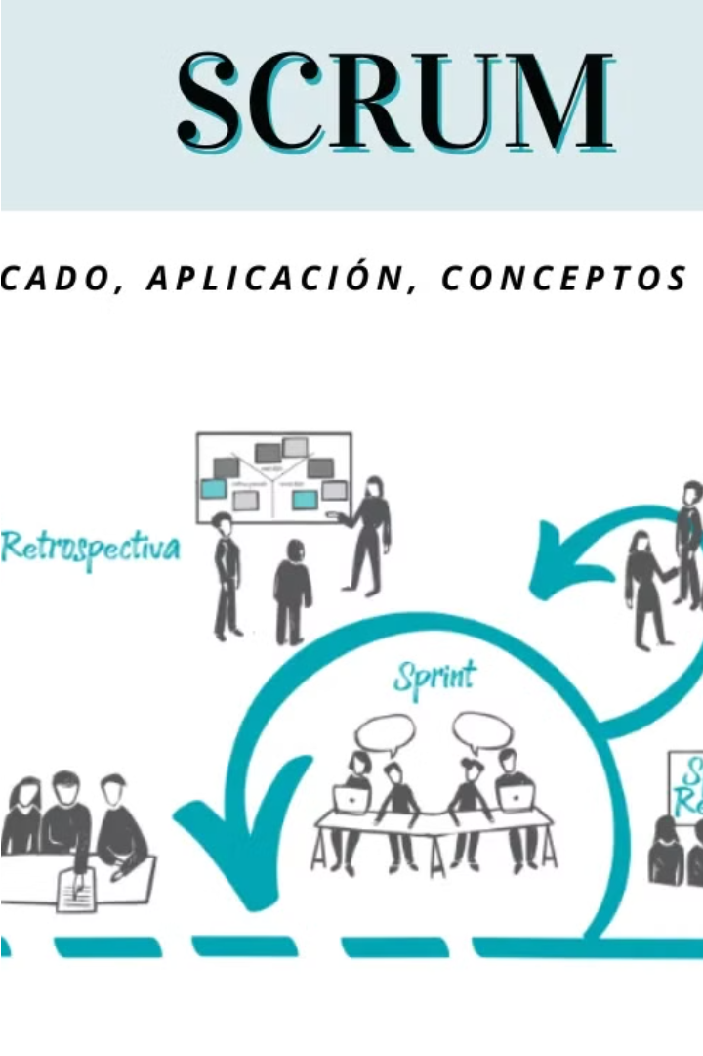
Introducción a SCRUM
SCRUM es una metodología ágil para la gestión y desarrollo de proyectos de software. Se centra en entregar valor de forma incremental y adaptarse rápidamente a los cambios.

Slide 2

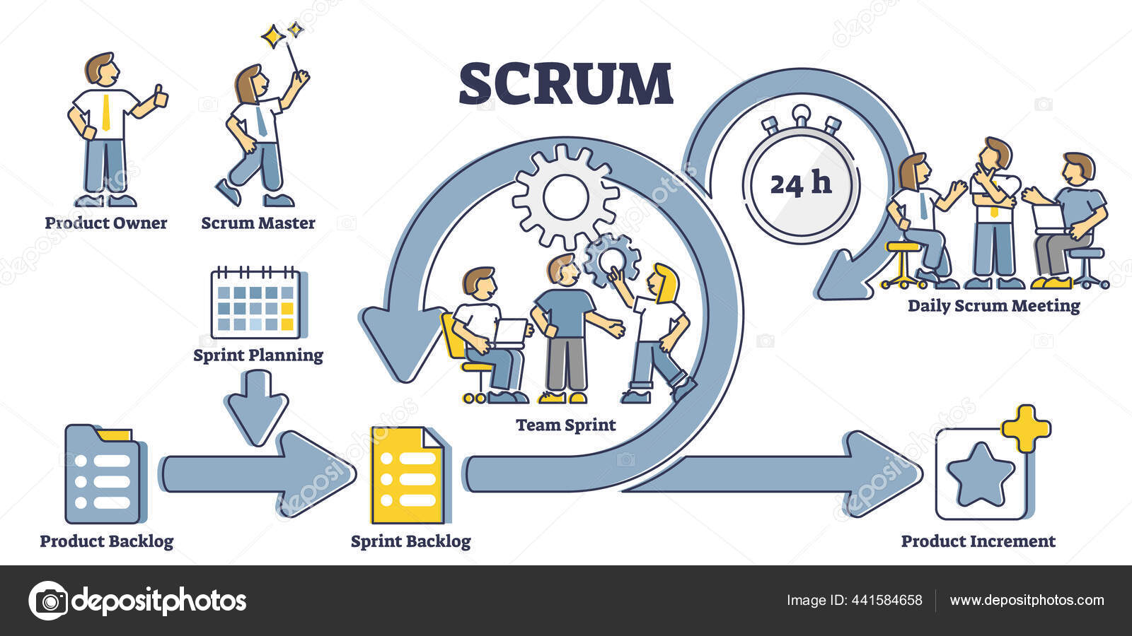
Definición de SCRUM
SCRUM es un marco de trabajo que nos ayuda a administrar un proyecto de desarrollo, brinda una base que ayuda a las empresas a administrar sus proyectos, no implica implementar cabios drásticos al modo de trabajo de la empresa, si no que puede aplicar cambios poco a poco.

Slide 3
Ciclo de vida de SCRUM
Planificación del Producto
El Propietario del Producto trabaja con las partes interesadas para definir los objetivos y requisitos del producto.
Se crea el Backlog del Producto, una lista priorizada
de funcionalidades y mejoras.
Planificación del Sprint
El equipo selecciona elementos del Backlog del Producto para trabajar durante el próximo Sprint y establece un objetivo claro.
Ejecución del Sprint
El equipo trabaja en las tareas del Backlog del Sprint, realizando reuniones diarias de Scrum para sincronizar y resolver obstáculos.

Slide 4


Revisión del Sprint
Al final del Sprint, se muestra el trabajo completado a las partes interesadas y se recopila su retroalimentación para actualizar el Backlog del Producto.
Retrospectiva del Sprint
El equipo reflexiona sobre el Sprint y busca oportunidades de mejora, identificando acciones a implementar en el próximo Sprint.
Repetir, aprender, mejorar
El ciclo se repite para el siguiente Sprint, con el equipo aprendiendo y mejorando continuamente.

Slide 5




Cómo se trabaja en SCRUM
Planificación
Ejecución
Revisión
Retrospectiva
El equipo planifica el trabajo a realizar en cada sprint.
El equipo desarrolla y entrega incrementos de producto de forma iterativa.
El equipo y los interesados revisan el incremento entregado.
El equipo reflexiona sobre cómo mejorar el proceso.

Slide 6




Ventajas de utilizar SCRUM
Agilidad
Calidad
Colaboración
Satisfacción del Cliente
SCRUM permite adaptarse rápidamente a los cambios y entregar valor de forma constante.
El enfoque en iteraciones y revisiones constantes mejora la calidad del producto.
SCRUM fomenta la colaboración y la comunicación entre los miembros del equipo.
El cliente obtiene un producto que se ajusta a sus necesidades de forma incremental.

Slide 7

Desventajas de utilizar SCRUM
1
Resistencia al Cambio
2
Visión a Corto Plazo
Algunos equipos pueden tener dificultades para adaptarse a la nueva metodología.
El enfoque en sprints cortos puede dificultar la planificación a largo plazo.
3
Necesidad de Capacitación
Implementar SCRUM requiere que el equipo se capacite y adopte nuevos roles y prácticas.

Slide 8
Tipos de proyectos adecuados para SCRUM
Proyectos con Requisitos Cambiantes
SCRUM permite adaptarse a los cambios durante el desarrollo.
Proyectos con Entregas Frecuentes
SCRUM se enfoca en entregar valor de forma incremental.
Proyectos con Equipos Multifuncionales
SCRUM funciona mejor con equipos autoorganizados y colaborativos.
Proyectos de Desarrollo de Software
SCRUM es ampliamente utilizado en el desarrollo de software.

Slide 9
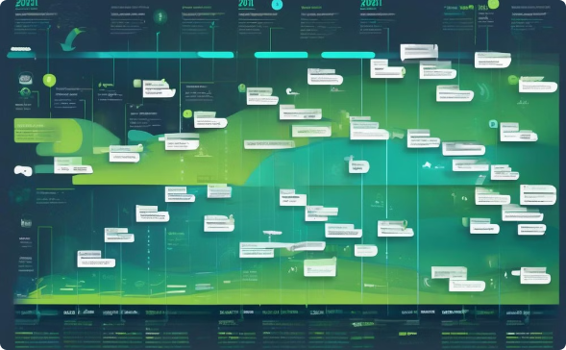
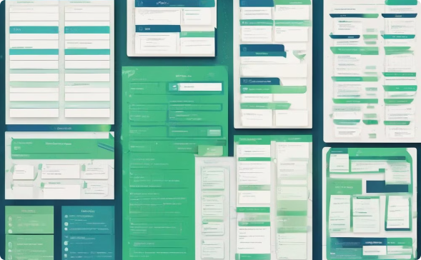
Glosario.
Sprint
Backlog
Es un ciclo de trabajo en el que se planifican y completan ciertas actividades establecidas.
El Backlog es una lista de trabajo ordenada por prioridades para el equipo de desarrollo.

